Slide 1
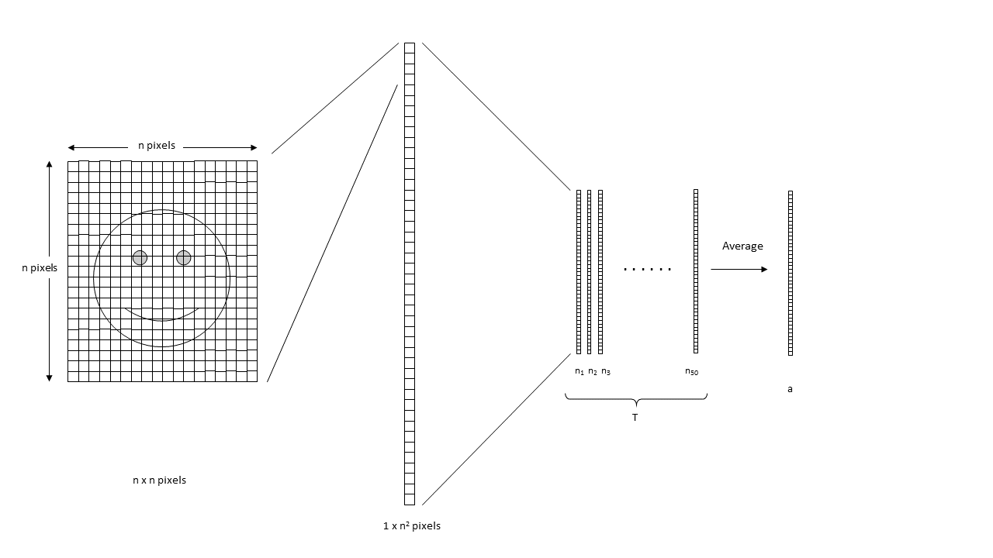
(n₁ – a), (n₂ – a), . . . . . . . (n₅₀ –a)
PCA
s
Egenfaces

